Slide 1
HELP DESK AMADEUS

Slide 2
AGENDA
CONCEPTO OFFICE ID
AMBIENTES DE TRABAJO
REPLICACION DE DATOS
ACTIVACION DE CUENTAS
AMBIENTES DE TRABAJO
INGRESO A ARDWEB
CAMBIO DE CONTRASEÑA
INFORMACION DE SESION
SOPORTE HELP DESK

Slide 3
OFFICE ID
Todas las oficinas de Amadeus, incluyendo aerolíneas, proveedores, agencias de viajes, se les asigna un código de identificación de oficina único.
• Cada ID de oficina tiene su propio perfil de oficina.
Transaccion PVL para despliegue de información de Oficinas
GGASKPRO --------→ INFORMACION PROFILE OFICINA

Slide 4
OFFICE ID STRUCTURE
CBB OB 0 001
Location Code
Office Code
Corporate Code (*)
Corporate Qualifier (*)
(*) See also “GGCORPCODESO”
Corporate ID

Slide 5
OFFICE ID
LOCATION CODE
El código de ubicación representa la ciudad o aeropuerto en el que la oficina
Ejm. CBB
CORPORATE QUALIFIER
0 Amadeus Altéa Reservation Airlines and Amadeus Offices (BoA solo utilizara este
identificador)
1 Participating Airlines
2, 3 Travel Agencies
4 Hotel Provider
5 Car Provider
6 Tour Provider
7 Transportation Provider
8 Other Provider

Slide 6
OFFICE ID
Office Code
Airport Office 001 - 0ZZ
Si una oficina tiene una sola terminal 100
Town Office 101 - 54Z
Control aereo 550 - 554 - 556 - 59Z
Control aereo con el Queue rechazado 555
Miscellaneous 600 - 899
Internet Offices 8AA - 8ZZ
Training Office 900 - 94Z
Help Desks 980 - 98Z
Amadeus Service Management Centre (SMC) 990

Slide 7
OFFICE PROFILE: PV
Un office profile es el registro de seguridad que almacena:
• Información sobre la identidad de la oficina.
• Parámetros de seguridad
• Control de acceso a muchas aplicaciones, funcionalidades y su configuración.
• Algunas preferencias de funcionalidad aplicables a la oficina
La información descrita en esta sección también se puede encontrar en línea en el
Página de información PV.

Slide 8
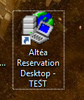

AMBIENTES DE TRABAJO
Ambiente de prueba PDT
Ambiente de producción PRD

Slide 9
REPLICACION DE DATOS
REPLICACION PARCIAL REPLICACION TOTAL
Se hace un copiado solo de algunos módulos. - Proceso que se ejecuta 4 veces al año
Proceso se ejecuta para cada lunes
Servidor PRD
Servidor PDT
Servidor PRD
Servidor PDT

Slide 10
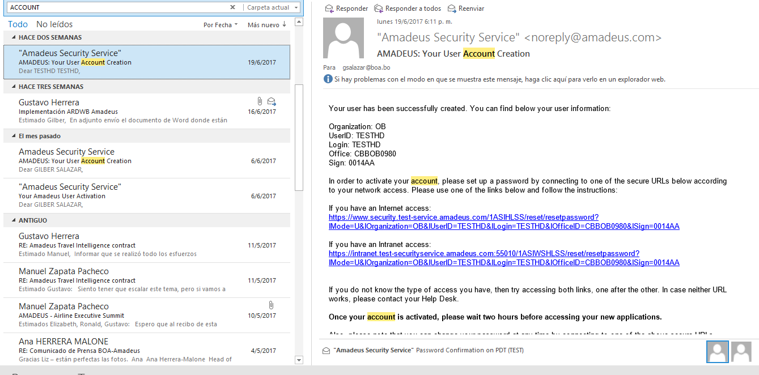
ACTIVACION DE CUENTAS

Slide 11
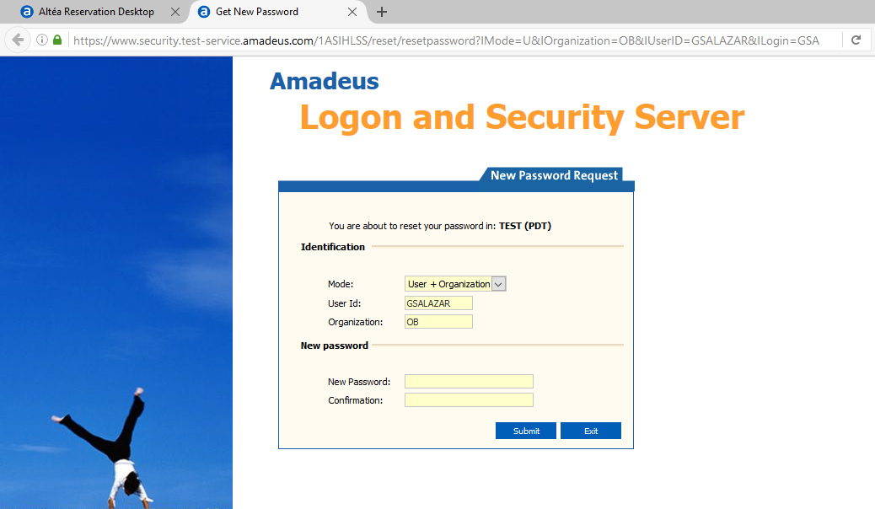
ACTIVACION DE CUENTAS

Slide 12

ACTIVACION DE CUENTAS

Slide 13
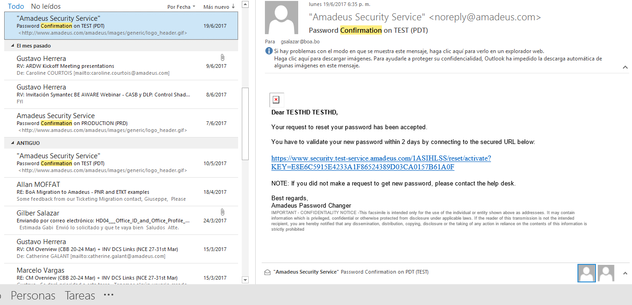
ACTIVACION DE CUENTA

Slide 14
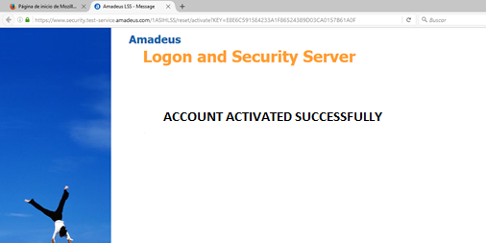
ACTIVACION DE CUENTA

Slide 15
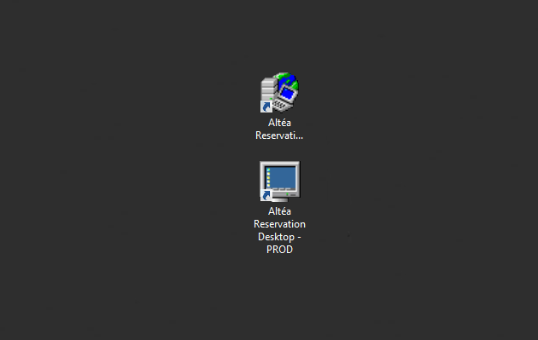
INGRESO AL SISTEMA

Slide 16
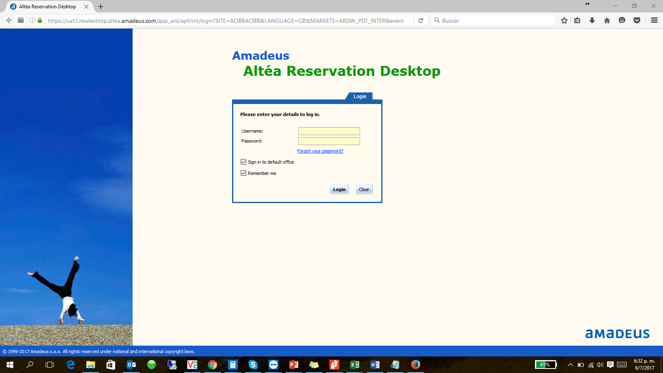
INGRESO AL SISTEMA

Slide 17
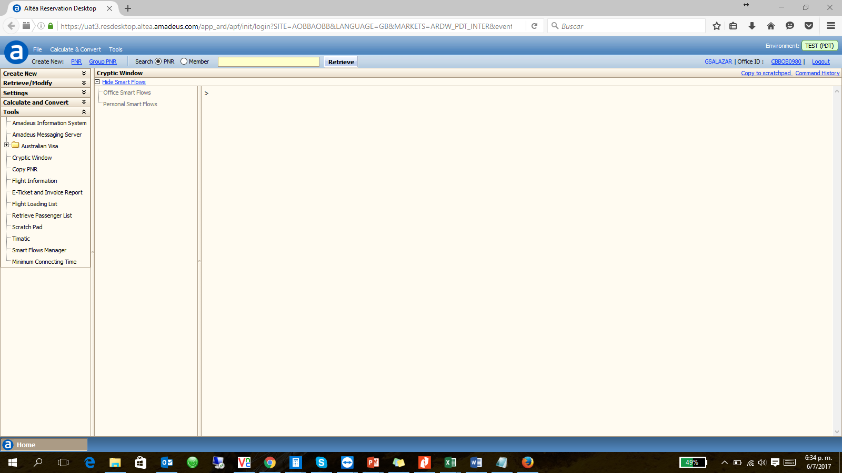
INGRESO AL SISTEMA

Slide 18
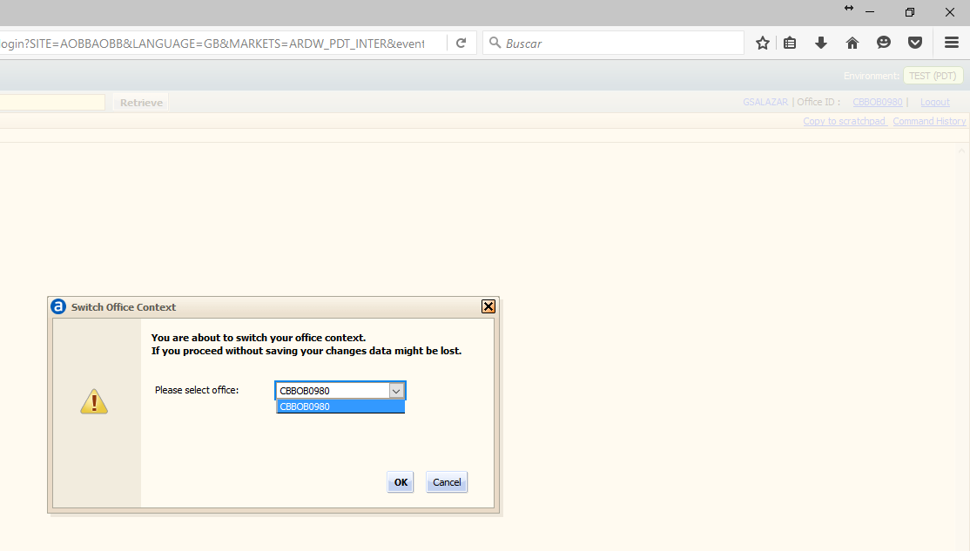
OFICINAS DE ACCESO

Slide 19

CAMBIO DE CONTRASEÑA

Slide 20

CAMBIO DE CONTRASEÑA
Las contraseñas tanto en PDT como PRD tienen que ser las mismas

Slide 21
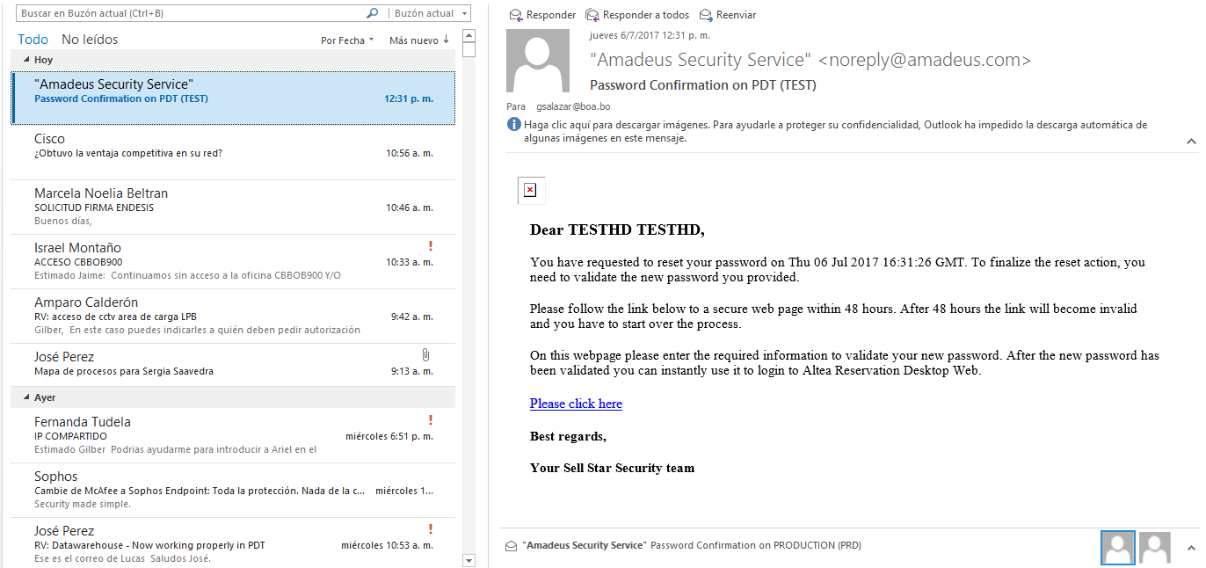
CAMBIO DE CONTRASEÑA

Slide 22
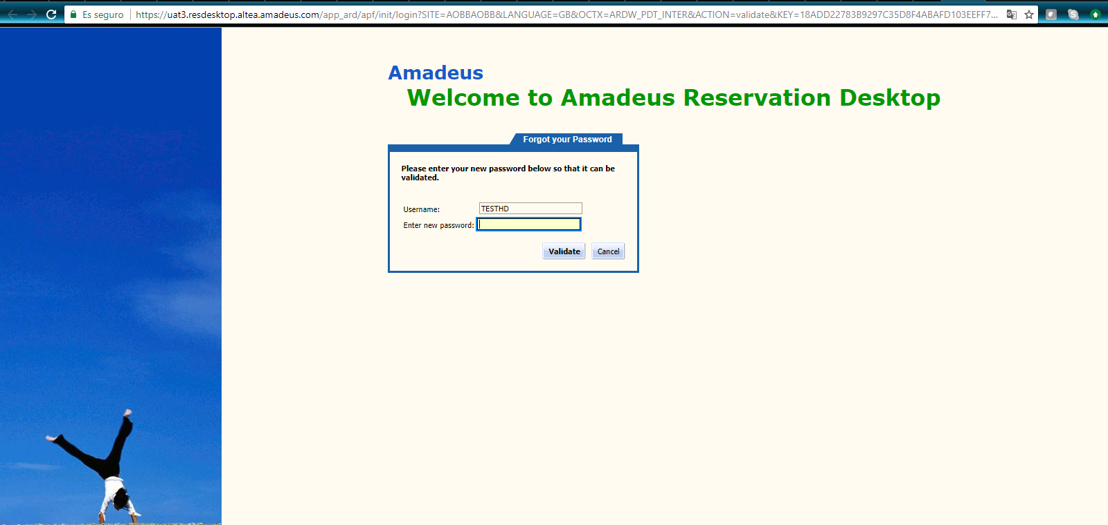
CAMBIO DE CONTRASEÑA

Slide 23
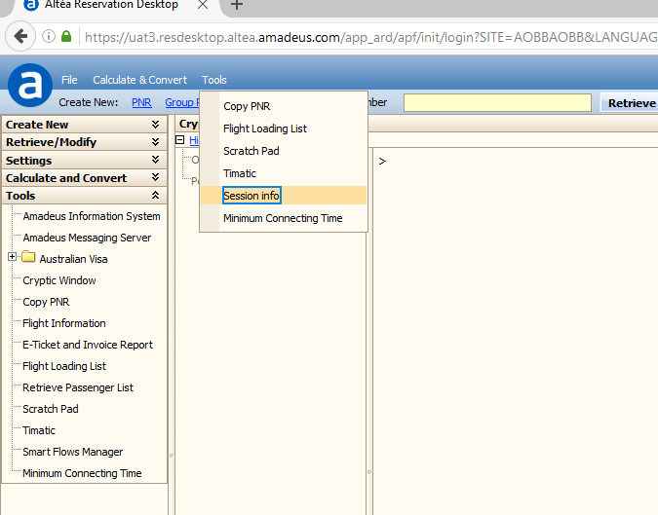
Sesion ID

Slide 24
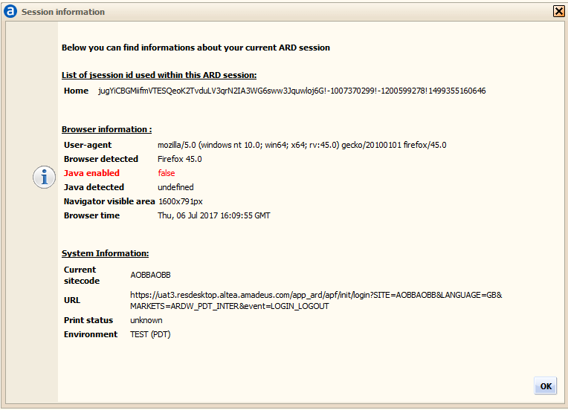
Sesion ID

Slide 25

SOPORTE HELP DESK
CANALES DE ATENCION.- Para la apertura, seguimiento y atención de tickets de Soporte se utilizarán los siguientes canales:
TELF. CORPORATIVO : +591 72200887
Mediante el teléfono de soporte, un personal de turno podrá atender su solicitud para ser registrado en el Sistema de Help Desk. En el cual se le solicitará la siguiente información:
NOMBRE QUIEN REPORTA:
DESCRIPCION DEL PROBLEMA:
REGIONAL/OFICINA/AREA:
TELF. CONTACTO:
Una vez que su solicitud sea registrada, se le enviará a su correo un mensaje con los datos de confirmación del ticket de soporte creado.

Slide 26

CANALES DE ATENCION
CORREO ELECTRÓNICO : helpdesk@boa.bo
NAMING CONVENTION.- Se utilizarán 3 tipos de siglas al inicio del asunto:
TI.- Para reportar cualquier problema relacionado con equipos de computación, comunicación y sistemas internos.
RIT.- Para reportar cualquier problema relacionado con: Reservas, Inventario y Ticketing. Referidos al área administrativa del sistema Amadeus.
DCS.- Para reportar cualquier problema relacionado con: Check-in, Embarque. Referidos al área operativa en aeropuertos del sistema Amadeus
ASUNTO:
DESCRIPCION DEL PROBLEMA:
REGIONAL/OFICINA/AREA:
TELF. CONTACTO:
Una vez que su solicitud sea registrada, se le enviará a su correo un mensaje con los datos de confirmación del ticket de soporte creado.

Slide 27
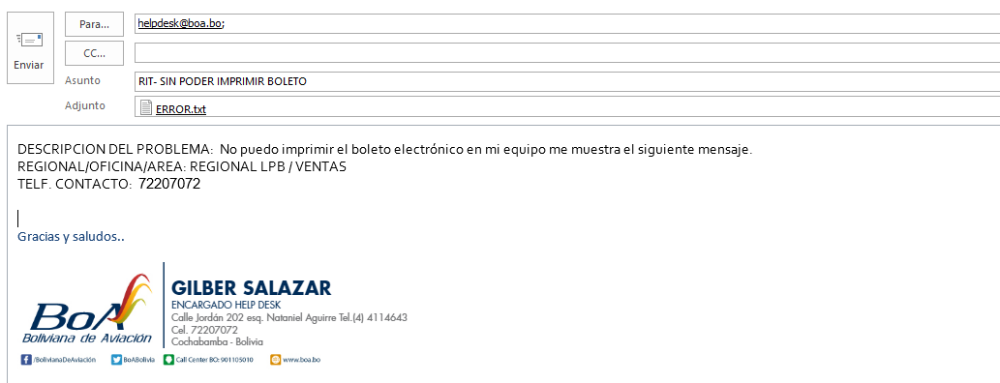
ENVIO DE REPORTE VIA CORREO

Slide 28

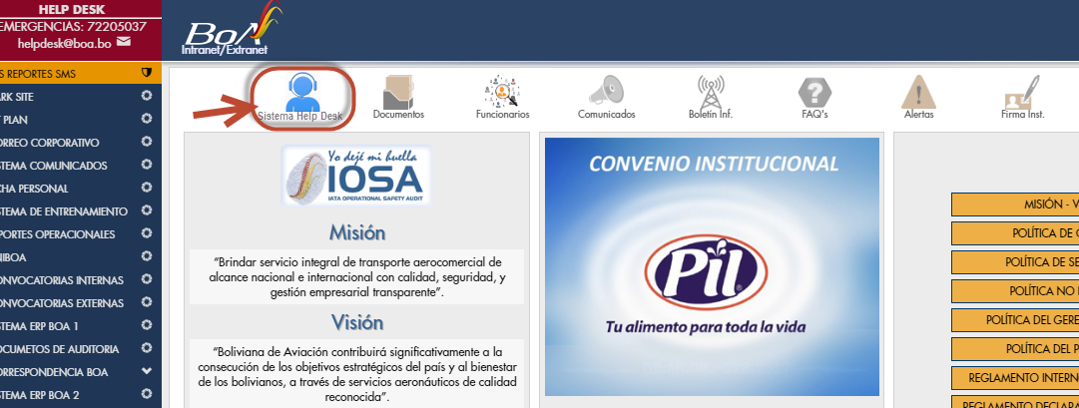
CANALES DE ATENCION
PORTAL WEB: A través de la página de Intranet.
Los pasos a seguir para la solicitud son:
Ingresar a la página web de intranet: http://sms.obairlines.bo/intranetdocumentos
Luego, dirigirse al ícono “Sistema Help Desk”:

Slide 29
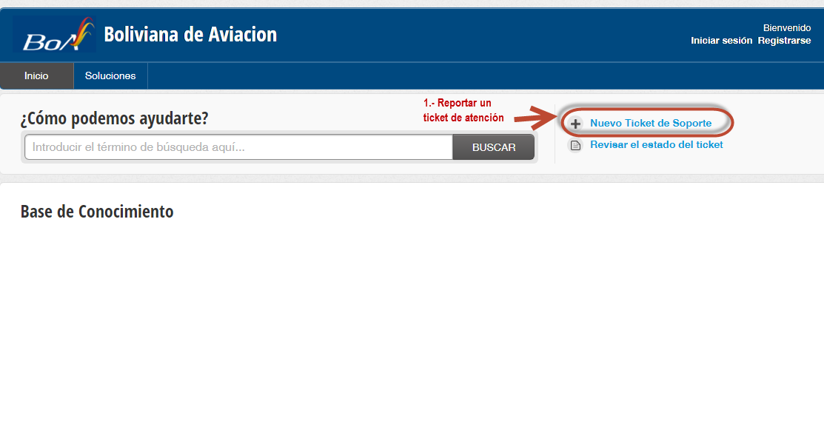
PORTAL WEB
Para reportar un ticket de atención, se debe ingresar al enlace: “Nuevo ticket de Soporte”

Slide 30
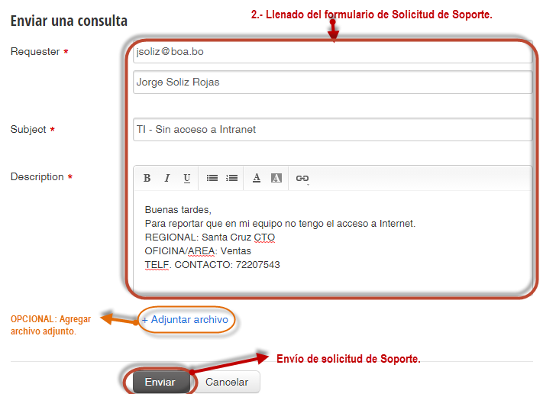
PORTAL WEB

Slide 31

Una vez registrado, le aparecerá el siguiente mensaje, para verificar en el correo que su ticket fue creado:
Luego de ingresar a la bandeja su correo, se tienen 2 escenarios:
Si es la primera vez que reporta un ticket de atención.- Le llegará 2 mensajes:
  Uno para que pueda completar los datos de acceso al Sistema de Soporte Help Desk, en el cual podrá ingresar en adelante para realizar el seguimiento correspondiente de su ticket.

Slide 32
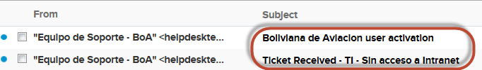
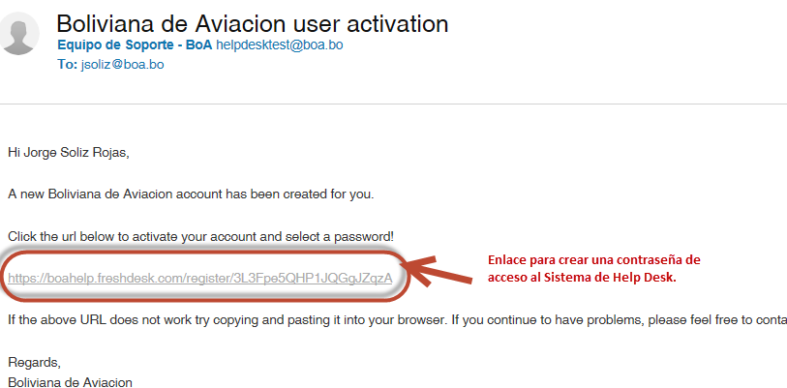
ACTIVACION DE CUENTA

Slide 33
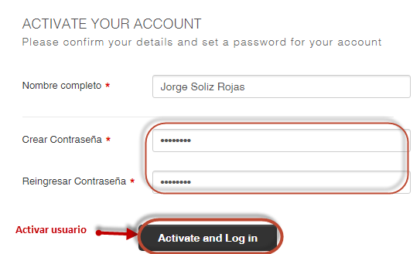
ACTIVACION DE CUENTA

Slide 34
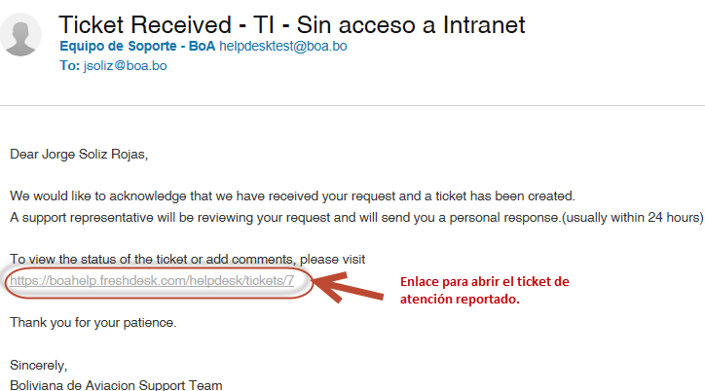
INGRESO AL TICKET

Slide 35
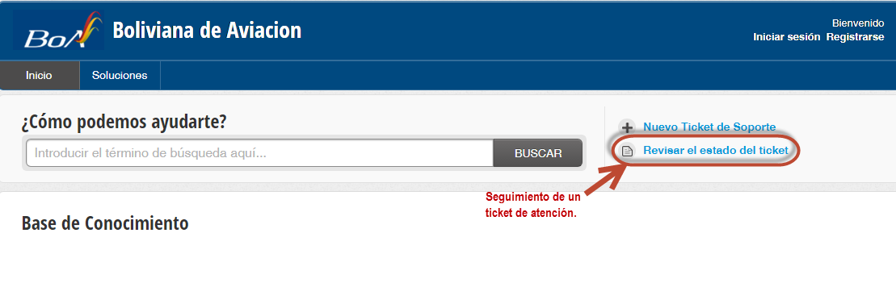
SEGUIMIENTO DE TICKET
CÓMO HACER EL SEGUIMIENTO DE UN TICKET DE SOPORTE
En el sistema de Soporte Help Desk, ingresar al enlace “Revisar el estado del ticket”

Slide 36
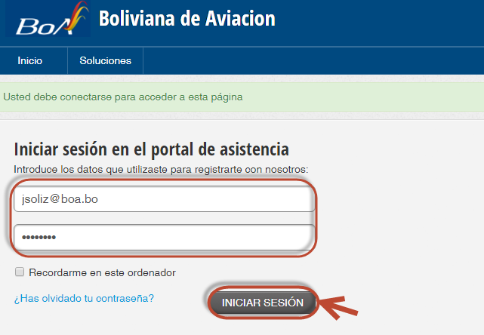
INGRESO AL TICKET PARA SU SEGUIMIENTO

Slide 37
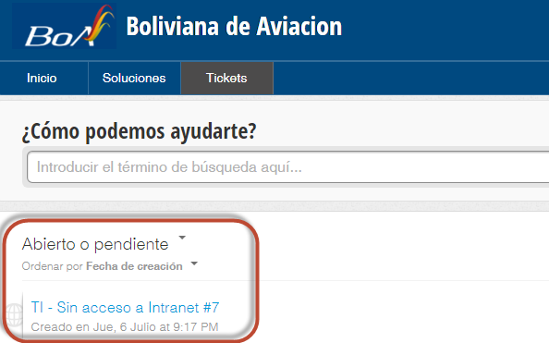
Una vez que ingrese, podrá verificar el estado de su ticket de atención. Adicionalmente, podrá enviar mensajes o archivos adjuntos para establecer una comunicación con el personal de Soporte Help Desk.

Slide 38
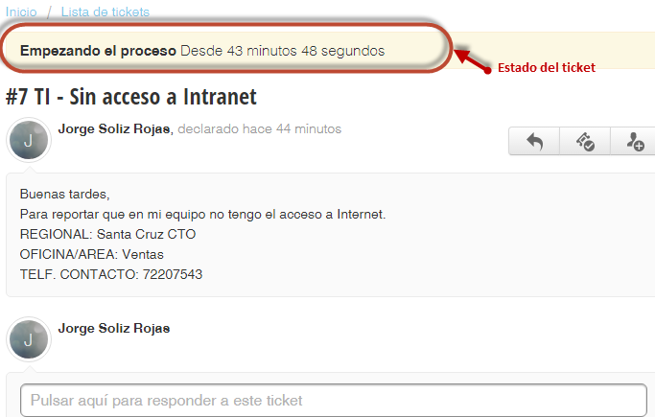
ESTADO DEL TICKET

Slide 39
GRACIAS

